Slide 1

KIỂM TRA
Câu 1 : Phản ứng thế là gì ?
……………………………………………………………………………………………………………………………………………………………………………………………....
Câu 2 : Hoàn thành các phương trình phản ứng và cho biết chúng thuộc loại phản ứng gì ?
Fe₂O_{3 ­}+ H₂ ------> Fe + H₂O
KClO₃ ------> ……. + O₂
Ca + O₂ ------> ………
…….. + H₂SO_{4(loãng)} ------> ZnSO₄ + H₂
0
1
2
3
4
5

Slide 2

Nước có ở đâu?

Slide 3
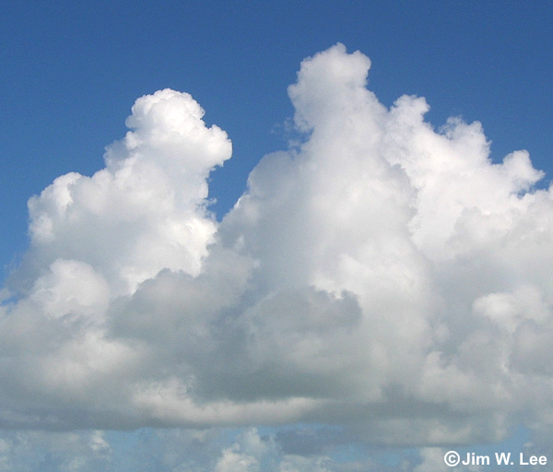

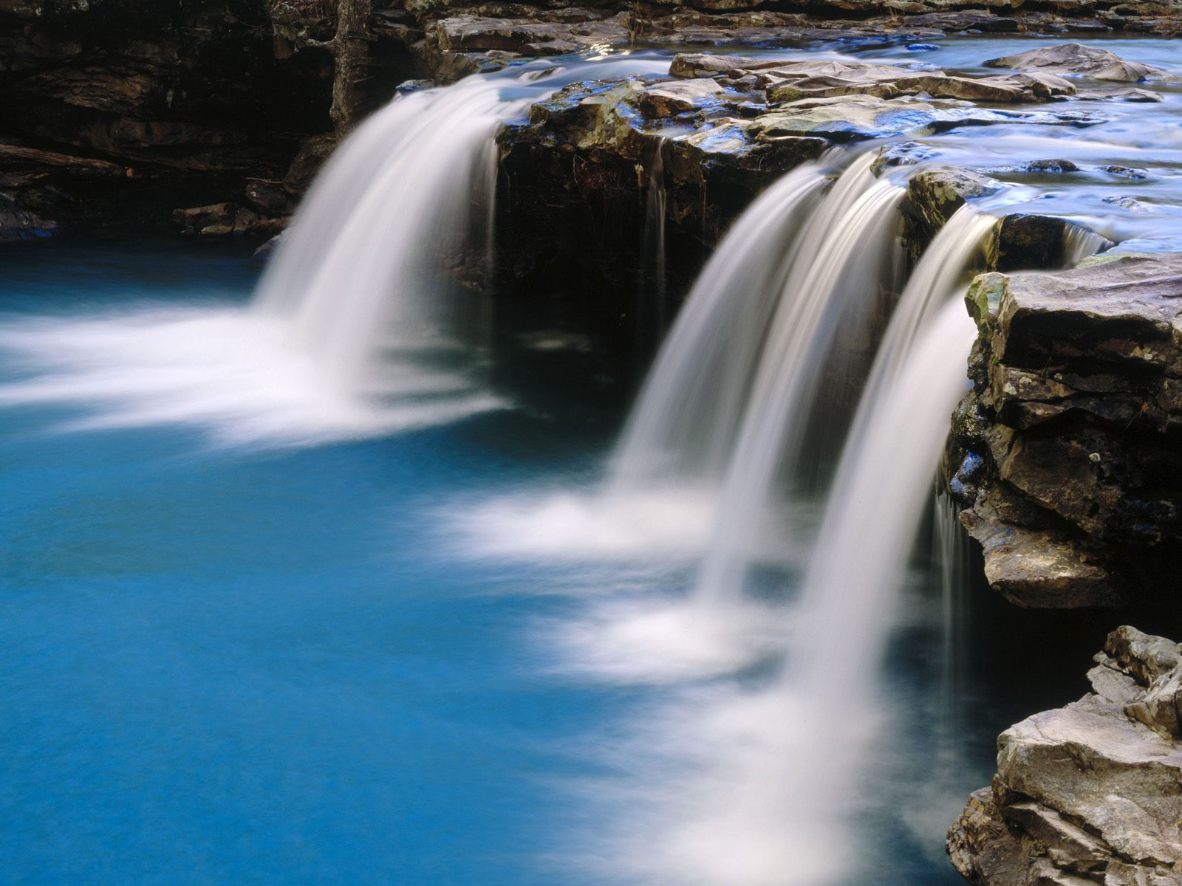
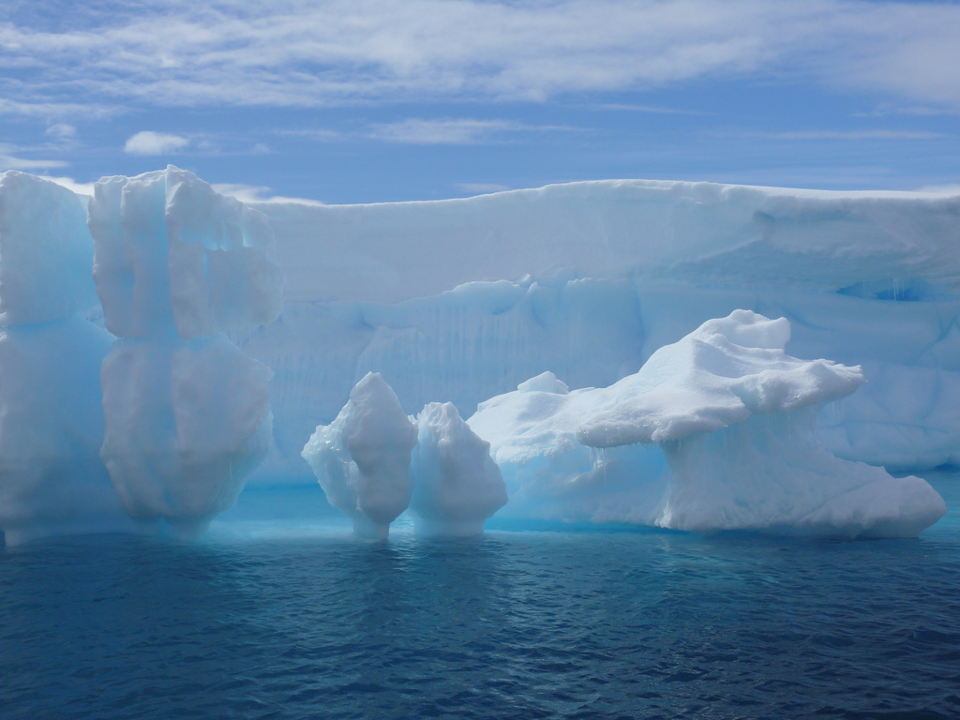

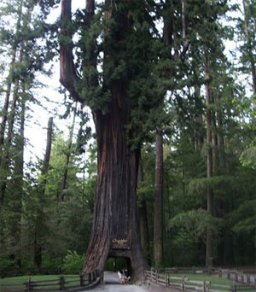

Nước tồn tại ở khắp mọi nơi, ở đâu có nước ở đó có sự sống.
Mây
Trong cơ thể động vật
Trong ao, hồ, sông, suối
Trong các tảng băng ở vùng cực
Ở các đại dương
Trong cơ thể thực vật

Slide 4

Bài 36. NƯỚC

Slide 5


H
Tôi là Nước ,
được tạo thành từ 11,1%H và 88,9%O về khối lượng.
Vậy CTHH của tôi là HO₃ được không ?
H

Slide 6

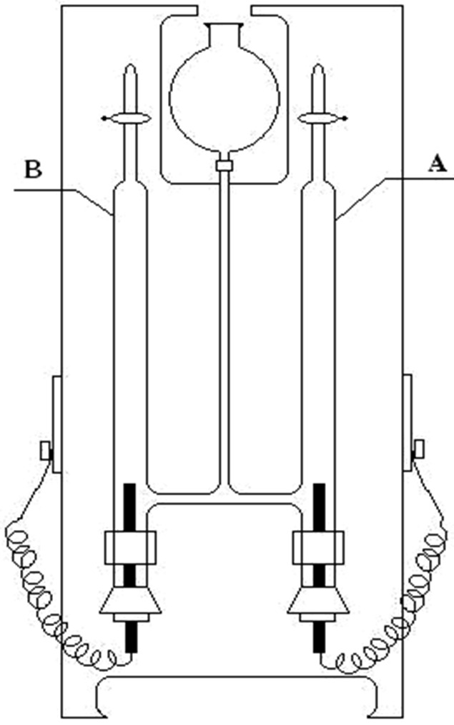
Bài 36. NƯỚC
Thành phần hóa học của nước :
1. Sự phân hủy nước :
Hãy đọc phần thông tin SGK trang 121 mục a, kết hợp hình 5.10, mô tả sơ đồ thí nghiệm phân hủy nước
Hãy quan sát thí nghiệm phân hủy nước sau đây:

Slide 7


I. Thành phần hóa học của nước.
1. Sự phân hủy nước:
? Quan sát hiện tượng xảy ra khi phân hủy nước bằng dòng điện.
Xuất hiện bọt khí ở 2 cực, mực nước trong 2 ống bị đẩy thấp dần xuống.
O₂
H₂
?
? Nhận xét tỉ lệ thể tích giữa khí H₂ và O₂ sinh ra.
?
Thể tích khí hiđro bằng hai lần thể tích khí oxi V : V = 2 : 1
Nước cất pha
dd H₂SO₄ 5%
+
-
H₂
O₂
? Viết PTHH điện phân Nước.
đp
2
2
H₂O (l) → H₂ (k) + O₂ (k)
BÌNH ĐIỆN PHÂN

Slide 8
Bài 36. NƯỚC
Thành phần hóa học của nước :
Sự phân hủy nước :
 - Sự phân hủy nước sinh ra khí H₂ và khí O₂ .
- Với VH₂ = 2 VO₂
- PTHH :
2H₂O 2 H₂ + O₂
Điện phân
Từ thí nghiệm phân hủy nước, em rút ra được nhận xét gì?

Slide 9
Bài 36. NƯỚC
Thành phần hóa học của nước :
Tính thể tích khí hiđro và khí oxi (ở đktc) thu được khi điện phân 1,8 gam H₂O .
1. Sự phân hủy nước :

Slide 10
Bài 36. NƯỚC
Thành phần hóa học của nước :
– Số mol nước tạo thành:
n H₂O = m/ M = 1,8 / 18
= 0,1 ( mol )
– PTHH:
2H₂O 2H₂ + O₂
2mol 2mol 1mol
0,1 mol 0,1 mol 0,05 mol
V = n . 22,4 = 0,1 . 22,4 = 2,24 (l)
V = n . 22,4 = 0,05 . 22,4 = 1,12 (l)
1. Sự phân hủy nước :
Tính thể tích khí hiđro và khí oxi (ở đktc) thu được khi điện phân 1,8 gam H₂O .

Slide 11
Bài 36. NƯỚC
Thành phần hóa học của nước :
Sự phân hủy nước :
Sự tổng hợp nước :

Slide 12
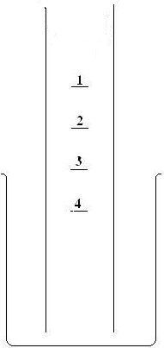
-
+
?
O₂
1
1
1
2
2
3
3
Mô tả lại thí nghiệm tổng hợp nước !!!
4
4
O₂
H₂
Vậy khoảng dư trong bình chứa loại khí nào ?

Slide 13
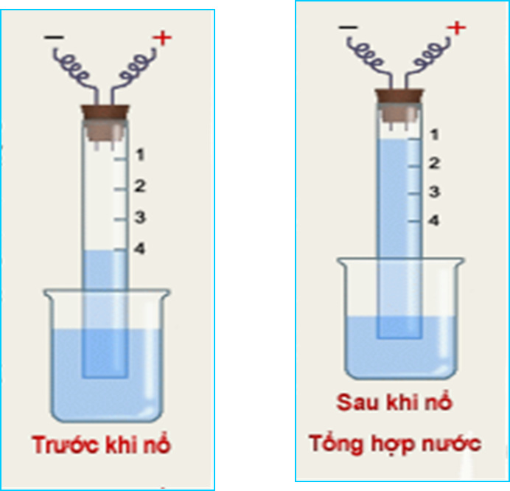
Bài 36. NƯỚC
Thành phần hóa học của nước :
Sự phân hủy nước :
Sự tổng hợp nước :

PTHH :
2H₂ + O₂ 2H₂O
t⁰
Hãy viết phương trình hóa học của thí nghiệm trên

Slide 14
Bài 36: NƯỚC
Thành phần hóa học của nước :
BÀI TẬP SỐ 2
Để đốt cháy hoàn toàn 44,8 lít khí hiđro (đktc)
cần phải dùng hết 22,4 lít khí oxi (đktc).
a) Tính tỉ lệ khối lượng của các nguyên tố hiđro và oxi trong nước.
b) Tính thành phần khối lượng của hiđro và oxi trong nước.
Vậy ta có thể tính được thành phần khối lượng của các nguyên tố hiđro và oxi trong nước được không ?
Sự phân hủy nước :
Sự tổng hợp nước :

Slide 15

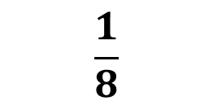
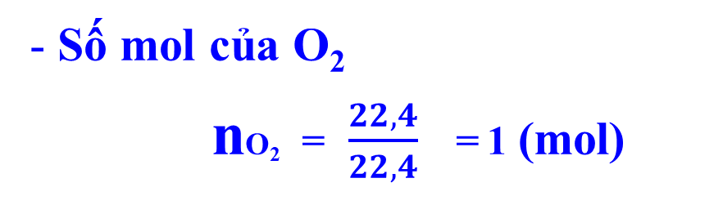
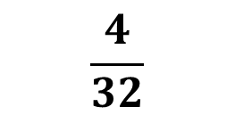
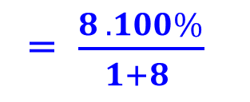
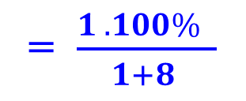
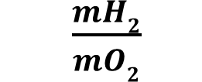
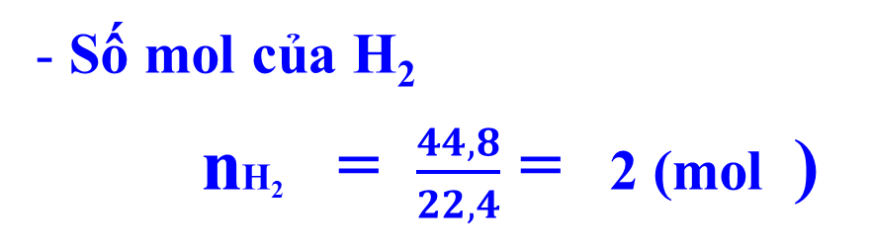
- Số mol của H₂
nH₂ = $\frac{44,8}{22,4}$ = 2 (mol )
mH₂ = 2.2 = 4 (g).
- Số mol của O₂
nO₂ = $\frac{22,4}{22,4}$ = 1 (mol)
mO₂ = 1 . 32 = 32(g)
a) Tỉ lệ khối lượng của các nguyên tố H và O trong H₂O là :
$$\frac{4}{32}$$
$$\frac{1}{8}$$
$\frac{mH2}{mO2}$
=
=
b) Thành phần khối lượng của H và O là :
%H
= $\frac{1 . 100\% }{1+8 }$
≈ 11,1%
%O
= $\frac{8 . 100\%}{1+8 }$
≈
88,9%

Slide 16
Bài 36: NƯỚC
I. Thành phần hóa học của nước :
Em có kết luận gì về thành phần hóa học của nước
Sự phân hủy nước :
Sự tổng hợp nước :
Kết luận :
- Nước là hợp chất tạo bởi 2 nguyên tố: hiđro và oxi.
- Chúng hóa hợp với nhau theo tỉ lệ:
+ Về thể tích: V_{H2} : V_{O2} = 2 : 1
+ Về khối lượng: m_{H2} : m_{O2} = 1 : 8
Hidro và oxi hóa hợp với nhau theo tỉ lệ thể tích và khối lượng bao nhiêu ?

Slide 17
Vậy tôi không thể là HO₃ được, vậy công thức hóa học chính xác của tôi là gì ?
H
H

Slide 18

Cảm ơn bạn đã nói đúng tên tôi, tôi là Nước với công thức hóa học là H₂O.
Bạn hãy nhớ đến tôi nhé !!!!
H
H
O

Slide 19
Bài 36: NƯỚC
Thành phần hóa học của nước :
Sự phân hủy nước : - Sự phân hủy nước sinh ra khí H₂ và khí O₂ .
- Với VH₂ = 2VO₂
- PTHH : 2H₂O 2 H₂ + O₂
Sự tổng hợp nước :
PTHH: 2H_{2(k)} + O_{2(k)} 2 H₂O_{(h)}
Kết luận :
- Nước là hợp chất tạo bởi hai nguyên tố là hidro và oxi .
- Chúng hóa hợp với nhau:
+ Theo tỉ lệ thể tích : VH₂ : VO₂ = 1 : 2
+ Theo tỉ lệ khối lượng : mH₂ : mO₂ = 1 : 8
- Công thức hóa học của nước là H₂O
Điện phân
t⁰

Slide 20
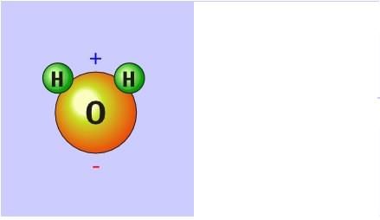
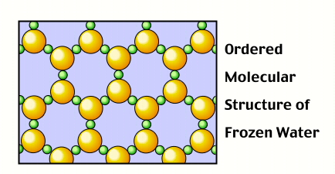
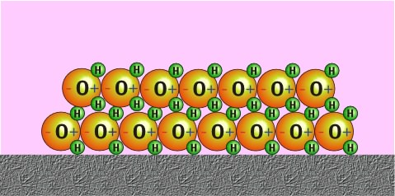
Cấu trúc phân tử nước
Khi nước lỏng bị làm lạnh, đông đá và tạo thành tinh thể lục giác mở (tinh thể của tuyết), các phân tử nước phải rời xa nhau. Vì lí do này mà thể tích của đá tăng lên khi chuyển từ lỏng sang rắn, dẫn tới khối lượng riêng của nước đá nhỏ hơn khối lượng riêng của nước lỏng. Do đó mà đá nổi lên trên nước lỏng!
Em hãy cho biết tại sao nước đá lại nổi lên trên bề mặt nước lỏng ?
Cấu trúc phân tử nước đá
Cấu trúc phân tử nước lỏng

Slide 21

CỦNG CỐ
2
6
1
3
5
4

Slide 22

Câu 1 : Thành phần hóa học của Nước gồm những nguyên tố nào ?
Nguyên tố hiđro và nguyên tố oxi

Slide 23
Câu 2 : Công thức hóa học của nước là gì?
H₂O

Slide 24
Câu 3 : Phản ứng mà trong đó nguyên tử của đơn chất thay thế nguyên tử của một nguyên tố khác trong hợp chất ?
Phản ứng thế

Slide 25

Câu 4: Nước là hợp chất tạo bởi hai nguyên tố là hidro và oxi, vậy chúng hóa hợp với nhau theo tỉ lệ thể tích là bao nhiêu?
Hai phần khí hidro
và một phần khí oxi

Slide 26
Câu 5 : Sản phẩm khi cho
Al + H₂SO_{4 (loãng)} là gì ?
Al₂(SO₄)₃ và H₂

Slide 27
Câu 6 : Nước là hợp chất tạo bởi hai nguyên tố là hiđro và oxi, vậy chúng hóa hợp với nhau theo tỉ lệ khối lượng là bao nhiêu ?
1 phần hiđro và 8 phần oxi
Hoặc
2 phần hiđro và 16 phần oxi

Slide 28

CỦNG CỐ
Điền vào chỗ trống cho thích hợp :
* Nước là hợp chất tạo bởi 2 nguyên tố là …H. .và ...
* Chúng hóa hợp với nhau:
+ Theo tỉ lệ thể tích: 2 phần hiđro và ..1. phần oxi
+ Theo tỉ lệ khối lượng: 1 phần hiđro và...8...phần oxi.
+ Suy ra trong một phân tử nước có 2 nguyên tử hiđro và ...1......nguyên tử oxi
O

Slide 29
Rất tiếc là bạn đã nói sai rồi, bạn hãy đoán lại nào !!!!!
H
H

